Slide 1

Made by
JAVA_DB연동
Mini Game
류승윤

Slide 2
CONTENT
프로그램 설명
JAVA_DB연동
프로그램 구성
Mini Game
JAVA_SWING
실제 작동

Slide 3
1
프로그램 설명
본 프로그램은 게임로그인화면을 모티브로 하였습니다.
JAVA와 DB(ORACLE)를 연동한 프로그램입니다.
MVC패턴을 이용해 구현하였습니다.
가시성을 높이기 위해 JAVA_SWING을 이용하였습니다.

Slide 4
1
프로그램 설명 – 알고리즘
HomeController
Service
DAO
DB
DTO
DTO
log
log
로그인(화면1)
JAVA.SWING
character
Login,LogOut
Item
inventory
character
character
item
item
게임(화면2)
JAVA.SWING
DTO
DTO
inventory
inventory

Slide 5
2
프로그램 구성 – HomeController
Frame1
Label,TextField
ID,PW
Button
Log In
Button
Log Out
Table
계정 캐릭터정보
Button
캐릭터 생성
Button
캐릭터삭제
Button
게임시작

Slide 6
2
프로그램 구성 – HomeController
Frame2
Label
캐릭터정보
Image
이미지
Button
아이템 장착
Table
아이템정보
Button
아이템 삭제
Button
탐험
Button
처음으로

Slide 7
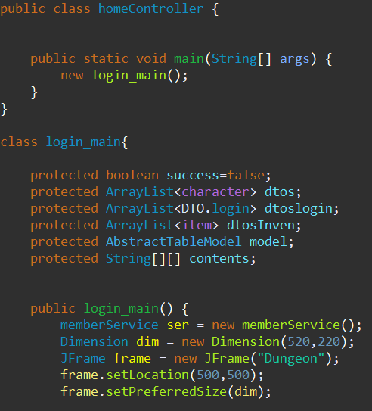
2
프로그램 구성 – HomeController
1.login_main 클래스 생성

Slide 8
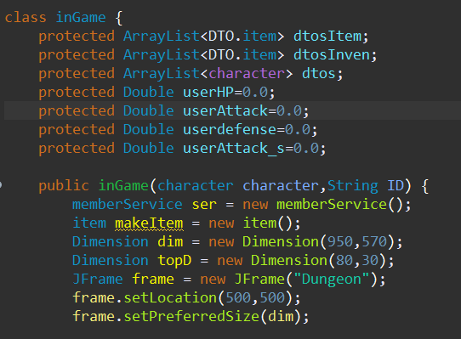
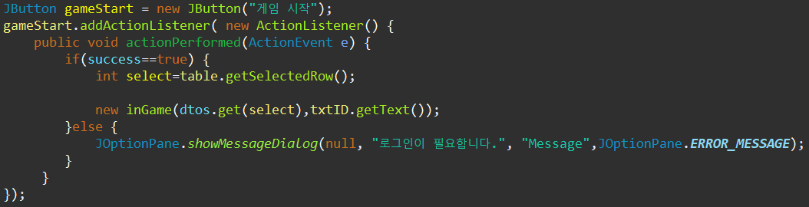
2
프로그램 구성 – HomeController
2.inGame 클래스 생성

Slide 9
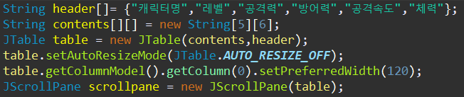
2
프로그램 구성 – HomeController
2.panel,table 생성
header | header | header | Header
[0][0] | [0][1] | [0][2] | [0][3]
[1][0] | [1][1] | [1][2] | [1][3]

Slide 10
2
프로그램 구성 – HomeController
logBtn.addActionListener( new ActionListener() {
public void actionPerformed(ActionEvent e) {
dtoslogin=ser.login(txtID.getText());
String input_ID=txtID.getText();
String input_PW=txtPW.getText();
if(dtoslogin.size()==0) {
JOptionPane.showMessageDialog(null, "없는 아이디입니다.", "Message",JOptionPane.ERROR_MESSAGE);
}
for(int i=0;i<dtoslogin.size();i++) {
if(dtoslogin.get(i).getID().equals(input_ID)) {
if(dtoslogin.get(i).getPW().equals(input_PW)) {
JOptionPane.showMessageDialog(null, "로그인 성공!", "Message",JOptionPane.INFORMATION_MESSAGE);
success=true;
dtos=ser.getAllMembers(input_ID);
if(dtos.size()!=0) {
for(int j=0;j<dtos.size();j++) {
dtosInven=ser.update(txtID.getText(),dtos.get(j).getName());
double hp=0.0,attack1=0.0,defense1=0.0,as=0.0;
if(dtosInven.size()!=0) {
for(int k=0;k<dtosInven.size();k++) {
hp+=dtosInven.get(k).getHP();
attack1+=dtosInven.get(k).getAttack();
defense1+=dtosInven.get(k).getdefense();
as+=dtosInven.get(k).getAttack_speed();
}
}
contents[j][0]=dtos.get(j).getName();
contents[j][1]=String.valueOf(dtos.get(j).getLv());
contents[j][2]=String.valueOf(dtos.get(j).getAttack()+attack1);
contents[j][3]=String.valueOf(dtos.get(j).getdefense()+defense1);
contents[j][4]=String.valueOf(dtos.get(j).getAttack_speed()+as);
contents[j][5]=String.valueOf(dtos.get(j).getHP()+hp);
}
frame.repaint();
table.setVisible(true);
}
}else {
JOptionPane.showMessageDialog(null, "비밀번호가 틀렸습니다.", "Message",JOptionPane.ERROR_MESSAGE);
}
}
}
}
});
3.버튼이벤트 생성

Slide 11
2
프로그램 구성 – DB
1.character
2.item
3.inventory
create table character(
ID varchar2(20),
name varchar2(20),
LV number(2),
attack number(3),
defense number(3),
attack_speed number(2),
HP number(3)
);
create table item(
ID varchar2(20),
name varchar2(20),
itemID number(3),
type varchar2(20),
attack number(2),
defense number(2),
attack_speed number(1),
HP number(2)
);
create table inventory(
ID varchar2(20),
name varchar2(20),
itemID number(3),
type varchar2(20),
attack number(2),
defense number(2),
attack_speed number(1),
HP number(2)
);
4.login
create table login(
ID varchar2(15),
PW varchar2(20)
);

Slide 12
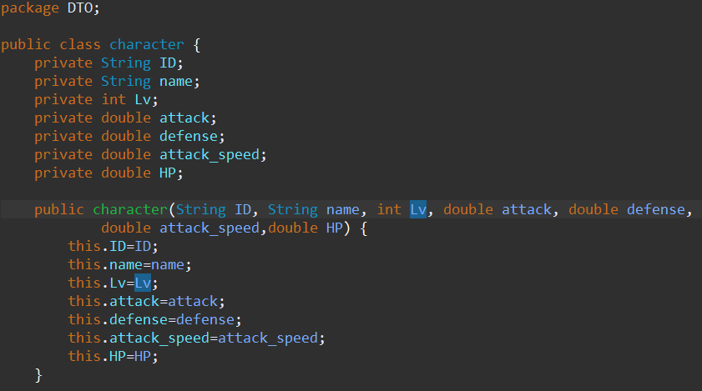
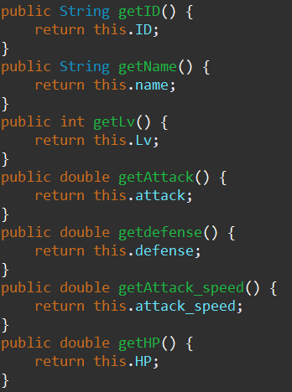
2
프로그램 구성 – DTO

Slide 13
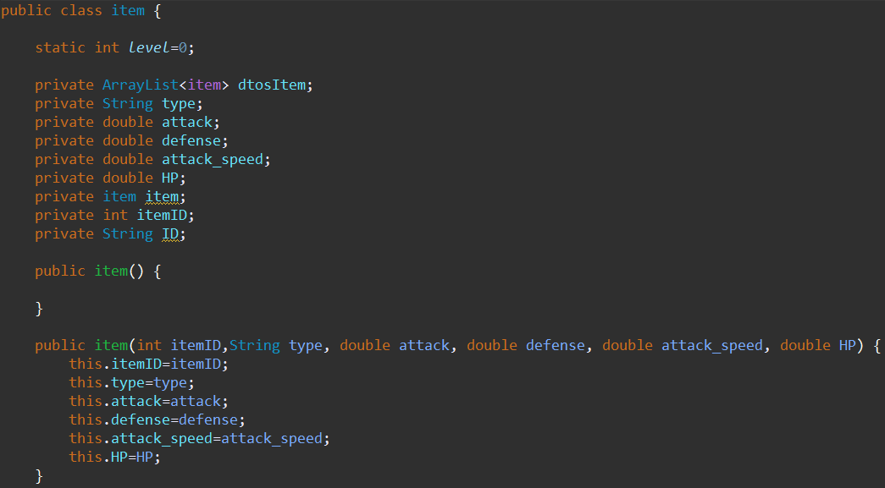
2
프로그램 구성 – DTO

Slide 14
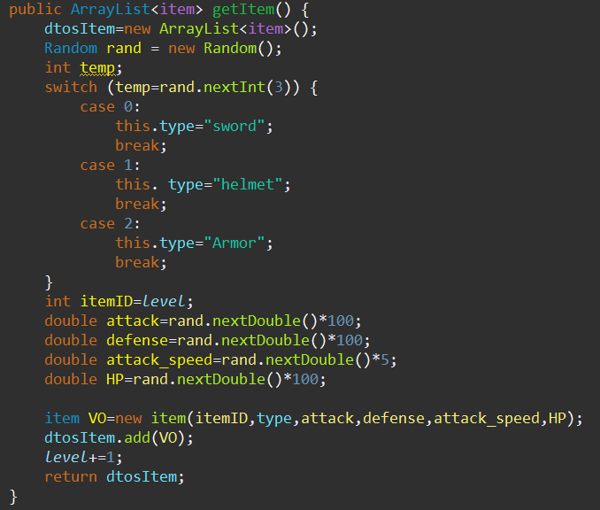
2
프로그램 구성 – DTO

Slide 15
1
프로그램 설명 – 알고리즘
HomeController
Service
DAO
DB
DTO
DTO
log
log
로그인(화면1)
JAVA.SWING
character
Login,LogOut
Item
inventory
character
character
item
item
게임(화면2)
JAVA.SWING
DTO
DTO
inventory
inventory

Slide 16
2
프로그램 구성
사용자 로그인
캐릭터생성/삭제
캐릭터 선택 및 게임접속
모험을 통해
레벨업과 아이템 획득
아이템 장착
로그인(화면1)
JAVA.SWING
게임(화면2)
JAVA.SWING
게임(화면2)
JAVA.SWING
게임(화면2)
JAVA.SWING
log
character
character
character
character
item
item
inventory

Slide 17
2
사용자 로그인
캐릭터생성/삭제
프로그램 구성
Label,TextField
ID,PW
Button
Log In
Button
Log Out
1.ID와 PW를 입력받는다.
1.ID를 service로 전달한다.
2.Service에서 DAO(sql)을 호출한다.
2-1.log(DB)에 접근- select PW~
3.해당 결과를 바탕으로 성공/실패를
판단한다.
4.로그인 상태 변경
5.사용자의 캐릭터 목록 출력
5-1.캐릭터가 장비아이템을
착용시 해당 능력치를 출력
1.ID,PW TextField를 지운다.

Slide 18
2
사용자 로그인
캐릭터생성/삭제
프로그램 구성
Button
캐릭터 생성
1.로그인이 된 상태인지 파악
2.캐릭터 닉네임 저장
3.ID와 닉네임을 service와 DAO를 이용해 DB에 전달
3-1.character DB에 insert 구문을 통해 생성
4.업데이트된 사용자의 캐릭터 목록을 출력
Button
캐릭터삭제
1.로그인이 된 상태인지 파악
2.선택된 인덱스를 저장
3.ID와 선택된 닉네임을 service와 DAO를 이용해 DB에 전달
3-1.character DB에 delete 구문을 통해 생성
3-2.item,inventory DB에도 마찬가지로 해당 캐릭터의 데이터 삭제
4.업데이트된 사용자의 캐릭터 목록을 출력

Slide 19
2
캐릭터 선택 및 게임접속
프로그램 구성
Button
게임시작
1.ID(label) 와 선택된 인덱스를 통해 해당 닉네임 데이터를 전달 받는다.
2.New inGame(ID,닉네임) 호출
Label
캐릭터정보
1.전달 받은 정보로 character DB에 접근해서 현재 캐릭터의 정보를 가져온다.
2.Label에 해당 정보를 출력

Slide 20
2
모험을 통해
레벨업과 아이템 획득
프로그램 구성
Button
탐험
1.탐험을 진행 경험치를 획득하고, getItem()을 통해 아이템 생성
2.해당 아이템을 데이터 전달 받음
2-1.item DB에 insert 구문을 통해 데이터 입력
Table
아이템정보
1.Item DB에 접근 모든 아이템을 출력
1-1.select 구문을 이용한다.
1-2.사용자 ID와 현재 캐릭터가 가진
아이템만 가져와야한다.

Slide 21
2
아이템 장착
프로그램 구성
Button
아이템 장착
1.Table에서 선택된 아이템을 해당 캐릭터에게 착용 시킴
2.아이템 능력치가 캐릭터의 능력치에 추가됨
3.Inventory DB에 아이템의 능력치를 저장하고
4.Inventory DB에서 다시 저장된 능력치를 가져와서 해당 능력치를 반영시킨다.
5.아이템 삭제도 같이 수행
6.변경된 테이블 출력
Button
아이템 삭제
1.Table에서 선택된 아이템을 item DB에서 삭제시킨다.
2.변경된 테이블 출력

Slide 22
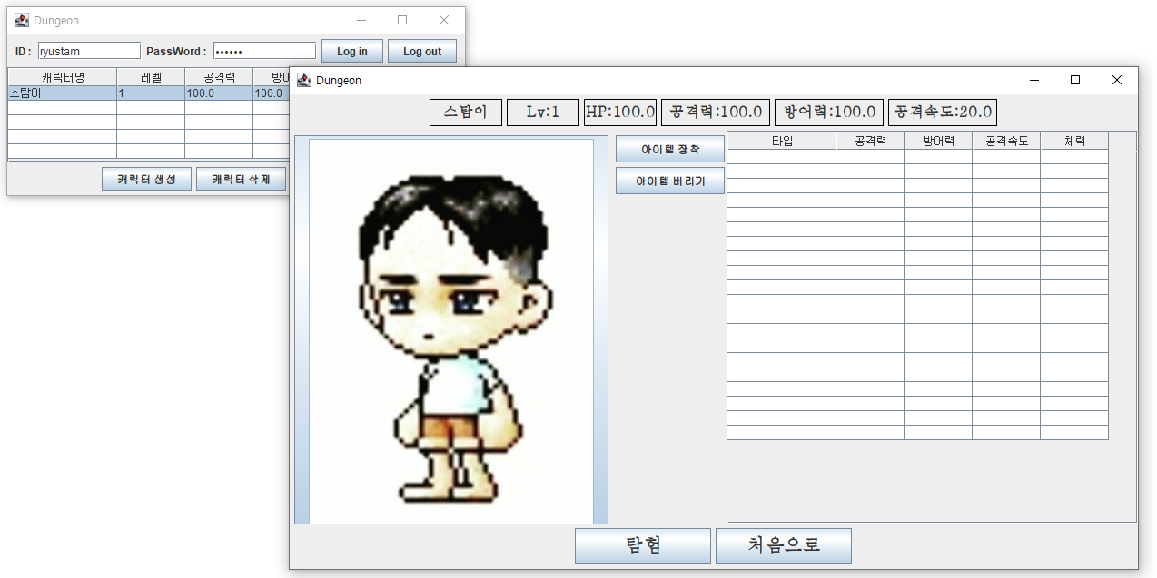
3
실제동작

Slide 23
4
총평
DB데이터를 잘 활용하기 위해선 DB자체를 잘 만들어야 한다는 것을 배웠습니다.
코드의 길이가 길어지면서 명세서의 중요함을 배울 수 있었습니다.
JAVA.SWING을 이용함으로 객체에 대한 생성과 접근을 깊게 배울 수 있었습니다.

Slide 24
링크 소스
https://github.com/Ryustam/JAVA_/tree/main/dungeon

Slide 25
The end
감사합니다.

